Slide 1
Enerji
Yaş
Cinsiyet
Vücut kütlesi ve bileşimi
Yapılan egzersizin türü, şiddeti ve sıklığı gibi etkenlere bağlıdır.
Her sporcunun enerji gereksinimi farklıdır

Slide 2
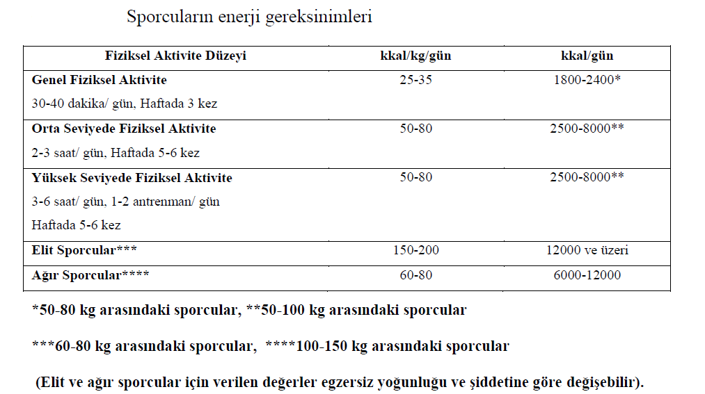

Slide 3
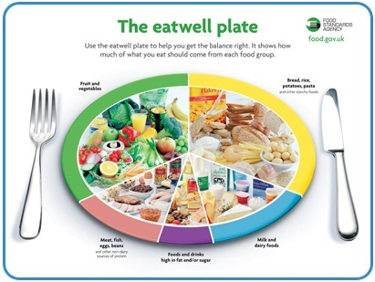
Enerji Sağlayan Besin Ögeleri
Karbonhidrat 1g..... 4 kalori
Protein 1g..... 4 kalori
Yağ 1g..... 9 kalori

Slide 4
Enerji Oluşumuna Yardım Eden Besin Ögeleri
Vitaminler kalori değeri yoktur
Mineraller “ “ “
Su “ “ “

Slide 5
Spor dallarına göre günlük alınması gereken enerjinin besin ögelerine dağılımı.
Spor Dalları | CHO % | YAĞ % | PROTEİN %
Dayanıklılık Sporları
►Orta/Uzun Mesafe Koşu ► Maraton ► Yürüyüş (20-25 km) | 60 | 25 | 15
Dayanıklılık ve Kuvvete Devamlılık Gerektiren Sporlar
► Kürek (süratli) ► Kano ►Bisiklet ► Dağcılık ► Yüzme (200-1500 m) ► Buz Pateni | 56 | 27 | 17
Mücadele sporları
►Boks ► Güreş ► Karate ► Judo ► Taekwon-do | 50 | 30 | 20

Slide 6
Spor Dalları | CHO % | YAĞ % | PROTEİN %
Takım (Oyun) Sporlarında
► Futbol ► Hentbol ► Basketbol ► Su Topu ► Tenis ► Hokey | 60 | 25 | 15
Kuvvet Sporlarında
► Halter ► Gülle ► Disk ► Çekiç | 50 | 30 | 20
Çabuk kuvvet sporlarında
► Kısa Koşular (100-400m) ► Buz Pateni (500m) ► Yüzme (100m) ► Voleybol ► Jimnastik ► Eskrim ► Masa Tenisi ► Aletli Cimnastik ► Kısa Koşular (100-400 m) ► Dekatlon ► Kayak (Alp Stili) ► Atlamalar ► Kayakla Atlamalar | 55-60 | 25-30 | 15

Slide 7
Düşük enerji alımı
kas kaybı,
menstrual disfonksiyon,
kemik kütlesi kaybı
sakatlık,
hastalık,
egzersiz sonrası toparlanma süresinin uzaması
gibi olumsuz sonuçlara yol açabilir

Slide 8
Enerji dengesi sağlanmazsa fazla alım olursa;
# Enerjinin yiyeceklerle uzun süreli fazla alınması durumunda ise ağırlık kazanımı (vücuttaki yağ miktarı artışı) görülmekte ve önerilen vücut ağırlığının üzerinde olan sporcularda hareket yeteneği kısıtlanarak performans azalmaktadır.

Slide 9
Besinlerin Dengeli Alınabilmesi İçin Günlük Enerji İhtiyacı Hesaplanmalıdır
Günlük Enerji = Bazal metabolizma hızı + Besinlerin termik Etkisi+ Günlük yaşam
aktiviteleri için gerekli enerji + Sportif aktivite için gerekli enerji

Slide 10
BAZAL METABOLİZMA ((BMH/BMR)
Tam dinlenme halinde iken vücudun harcadığı enerjidir.
Günlük alınan enerjinin %60-75’ini bu yol ile harca -maktadır.
Bazal metabolizma hızı, vücut kas kitlesi, yaş, cinsiyet, diyetin içeriği ve bazı hormonlarından (tiroid) etkilenmektedir.

Slide 11
Fİ ZİKSEL AKTİVİTE (FA/PA)
Günlük yaşam aktiviteleri ve egzersiz-spor ile harcanan enerji olup, günlük alınan enerjinin %15-30’u bu yol ile harcanmaktadır. Egzersizin-sporun çeşidi, süre, periyodu ve yoğunluğu bu yol ile harcanan enerji oranını etkiler.

Slide 12
TERMOGENEZİS (Besinlerin termik Etkisi)
Yiyeceklerin sindirimi esnasında harcanan enerjidir.
Kısaca yiyeceklerin sindirimi ve emilimi için harcanan enerjide denilebilir.
Ortamın sıcaklığı, ilaçlar, stres, egzersiz ve gıda alımın dan etkilenmektedir.

